Slide 1
Растения
Работа проекта “Мультипликация”

Slide 2
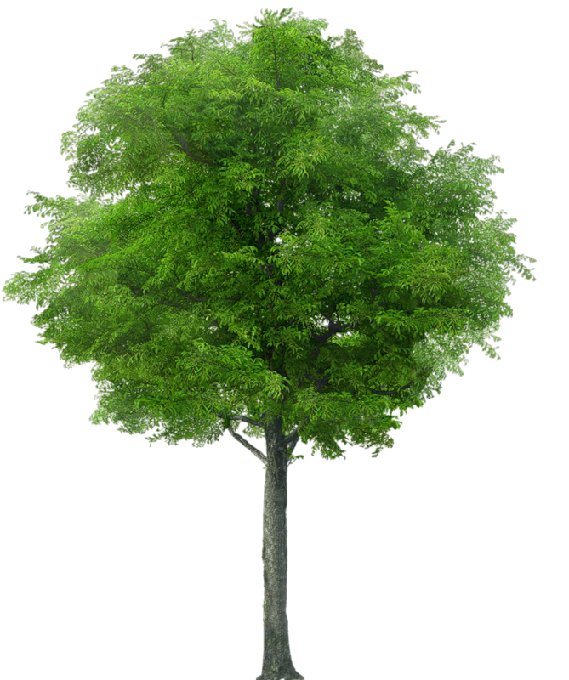
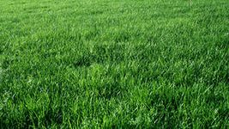
Деревья
Дерево —жизненная форма деревянистых растений с единственной, отчётливо выраженной, многолетней в разной степени одревесневший, сохраняющейся в течение всей жизни, разветвлённой (кроме паль) главной осью — стволом.

Slide 3
Строение дерева
крона
ветки
ствол
корень

Slide 4
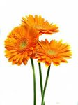
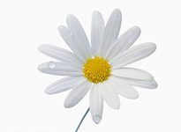
Цветы
Цветок — сложный орган семенного размножения цветковых (покрытосеменных)растений

Slide 5
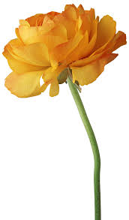
Строение цветов
лепестки
стебель
корень

Slide 6
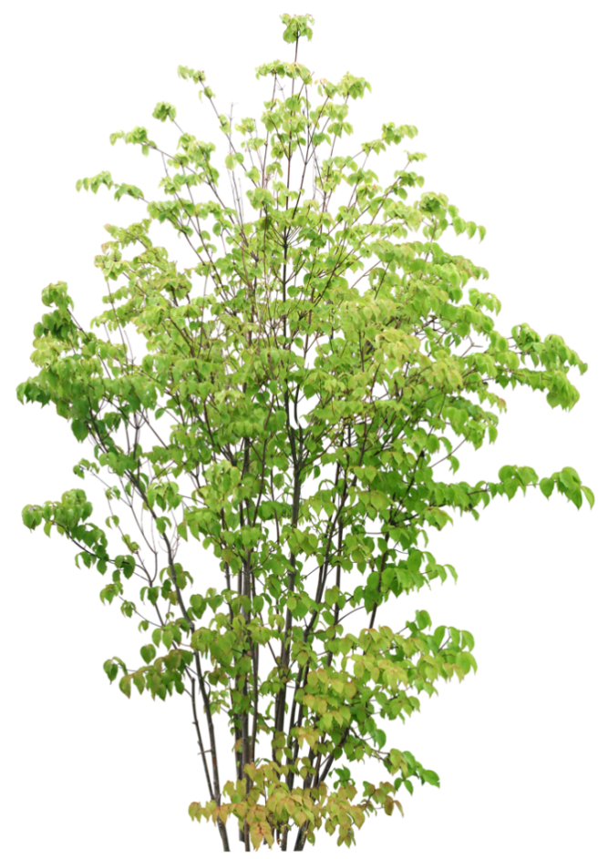
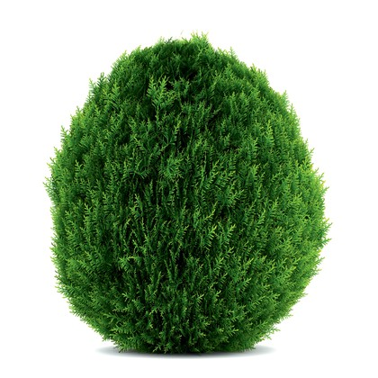
Кустарники
Кустарник — жизненная форма растений; многолетние деревянистые растения высотой 0,8—6 метров, в отличие от деревьев не имеющие во взрослом состоянии главного ствола, а имеющие несколько или много стеблей, часто существующих бок о бок и сменяющих друг друга.

Slide 7
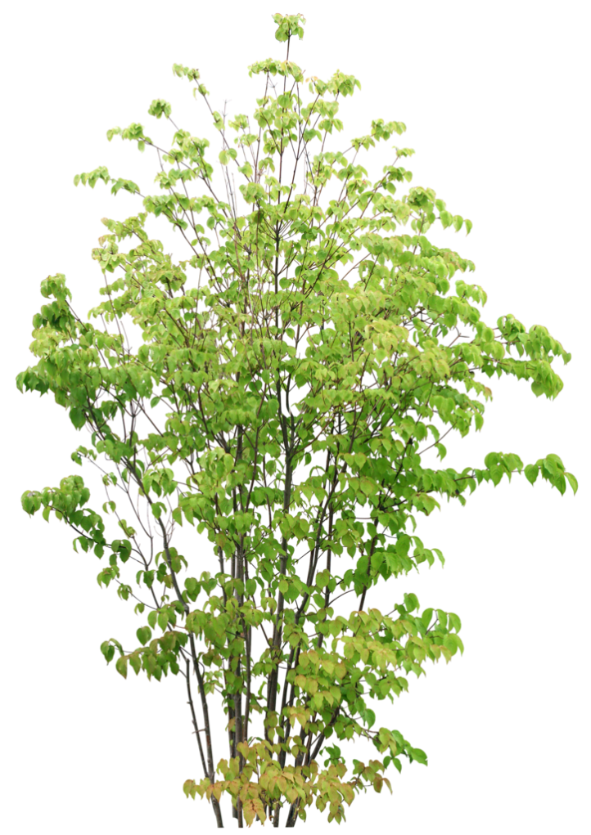
Строение кустарников
листья
ветви
корень

